Slide 1

Экология и здоровый образ жизни

Slide 2
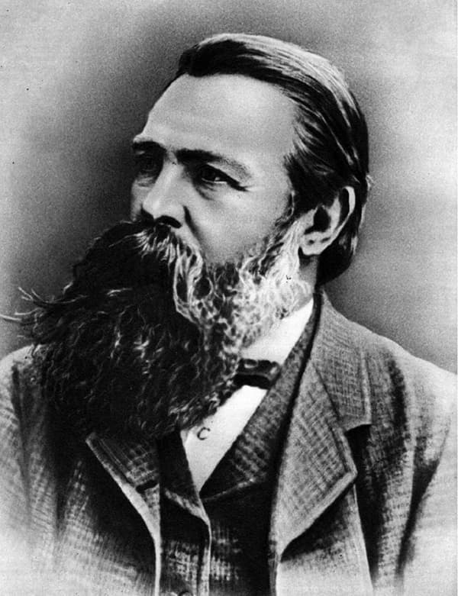
У Ф. Энгельса есть пророческие слова:
«Не будем слишком обольщаться нашими победами над природой. За каждую такую победу она нам мстит. Каждая из этих побед имеет, правда, в первую очередь те последствия, на которые мы рассчитывали, но во вторую и третью совсем другие непредвиденные последствия, которые очень часто уничтожают значение первых».

Slide 3
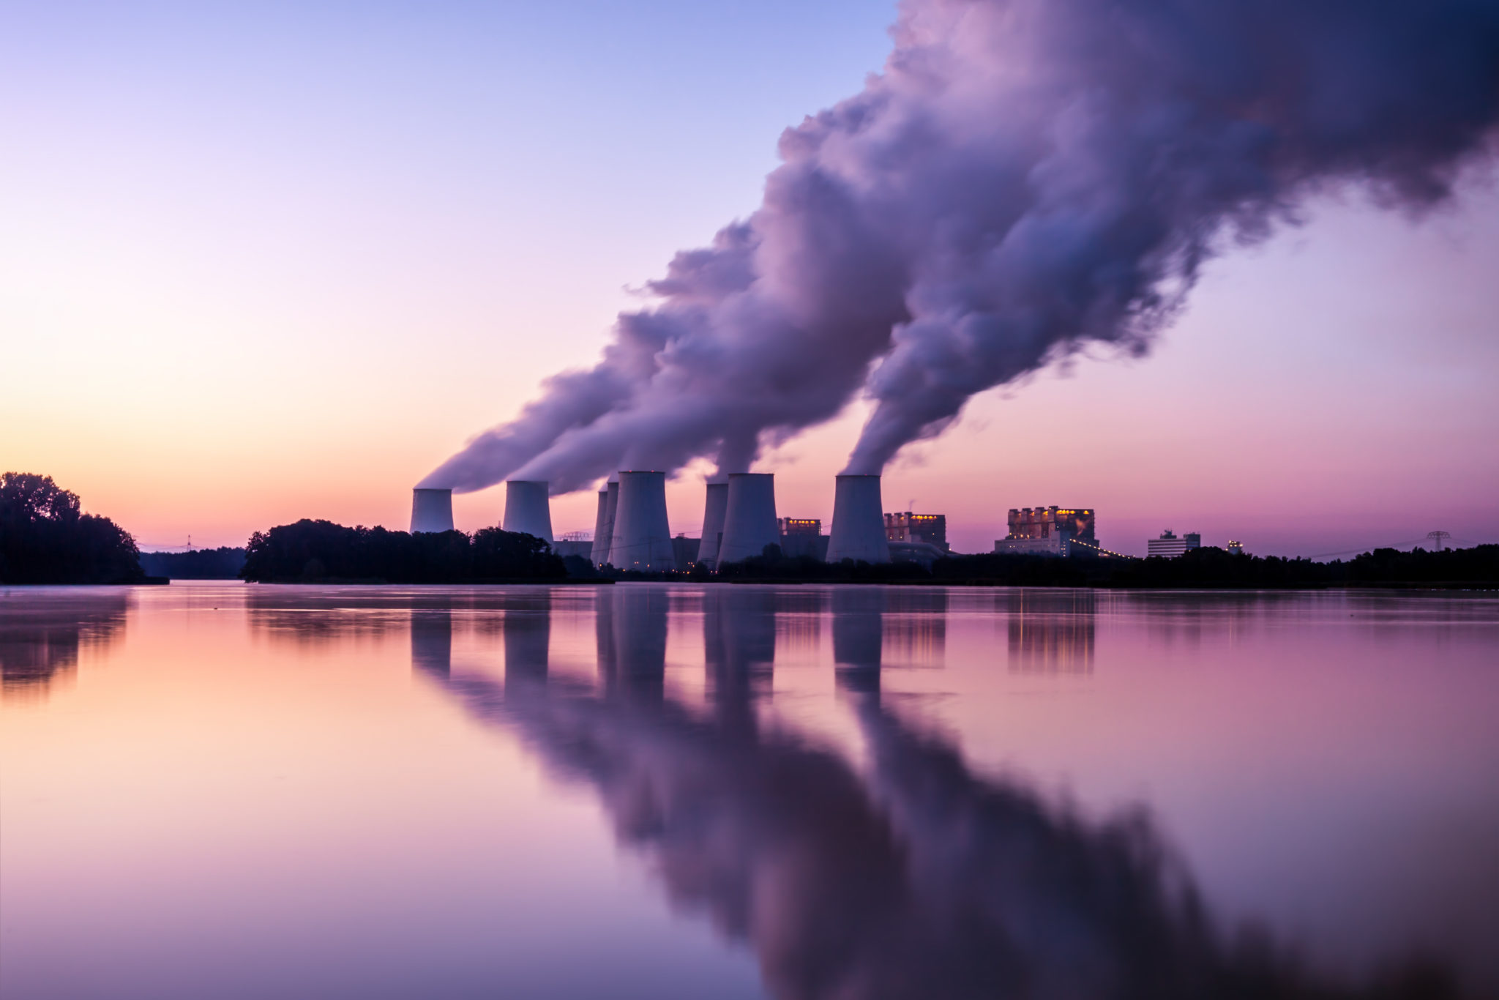
ЗАГРЯЗНЕНИЕ ОКРУЖАЮЩЕЙ СРЕДЫ.
В результате развития в огромных масштабах промышленного производства, автомобильного и другого транспорта, химизации производства, сельского хозяйства и быта человека произошли и продолжают развиваться значительные изменения физико-химических свойств внешней среды, в которой мы обитаем.

Slide 4
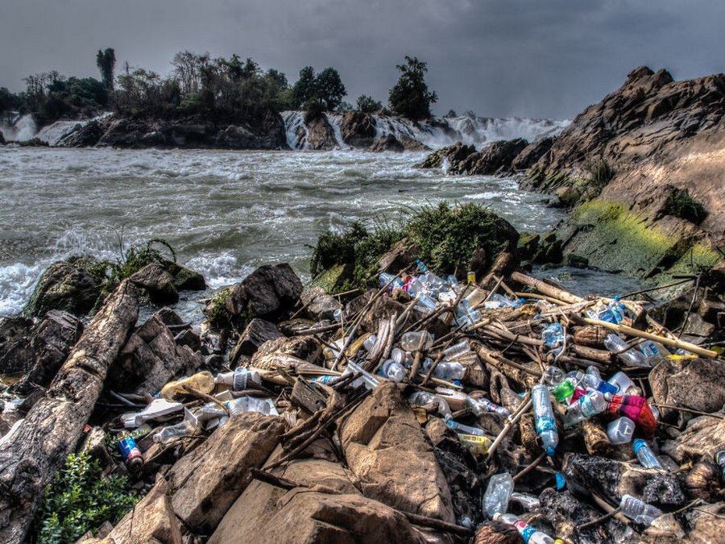
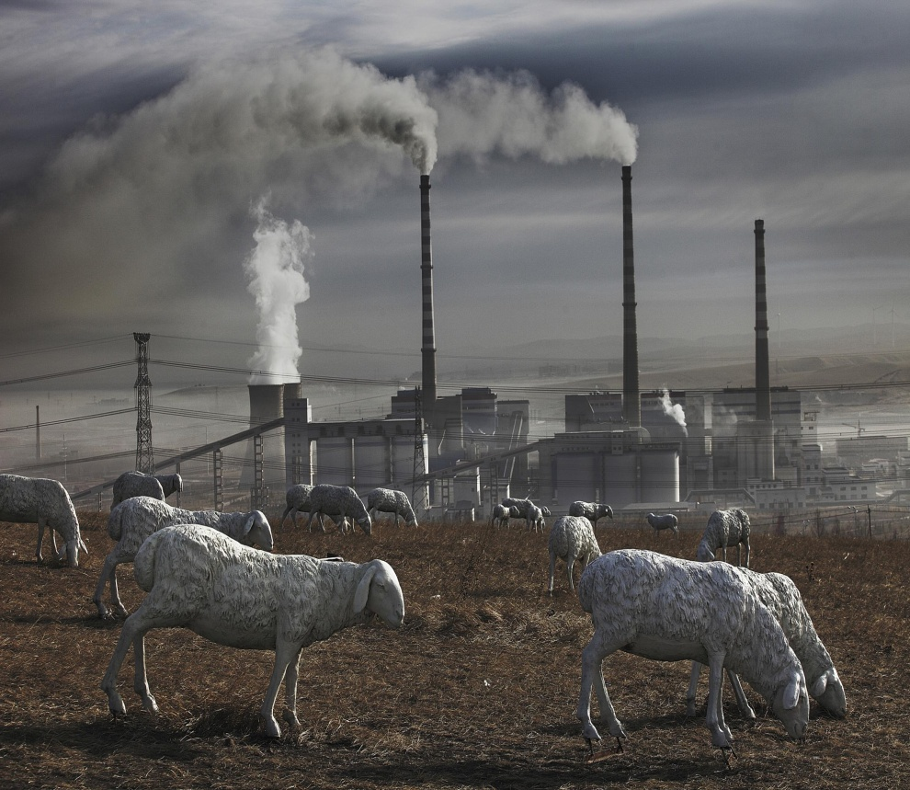
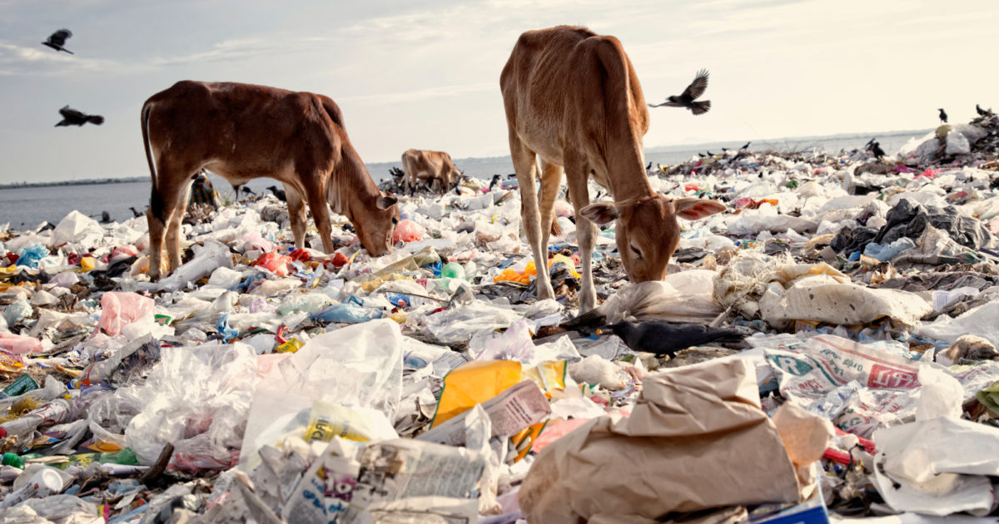
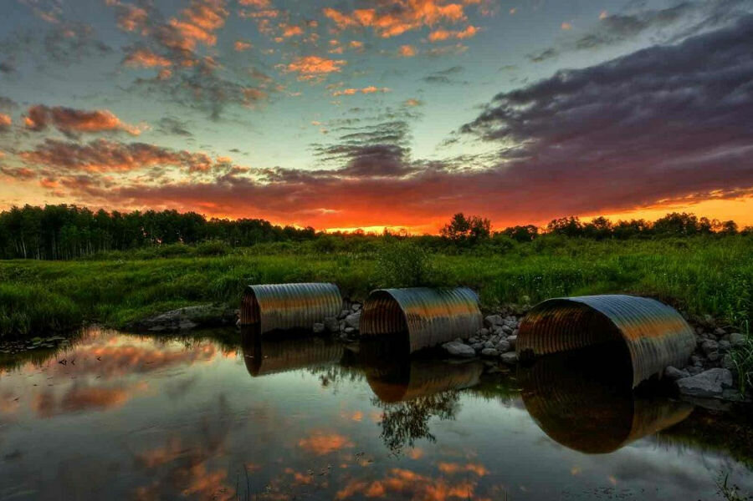

Slide 5
В атмосферу, в водные бассейны, в подземные воды нашей не такой уж большой планеты миллионами тонн выбрасываются различные отходы, ядохимикаты, радиоактивные вещества. Сейчас в результате человеческой жизнедеятельности в окружающей среде накопилось несколько десятков тысяч различных химических соединений, не свойственных и чужеродных природе. Их трудно учитывать и контролировать, не всегда понятно их воздействие на природу и человека. Многие вредные соединения накапливаются в окружающей среде и в организме человека, и действуют медленно, до поры незаметно. Наиболее известны из них пестициды (сельское хозяйство), полихлорбифенилы (синтетические вещества, пластмассы), диоксины (отходы от сжигания мусора), радиоизотопы (бесконтрольно распространяющиеся в окружающей среде после аварий атомных электростанций).

Slide 6
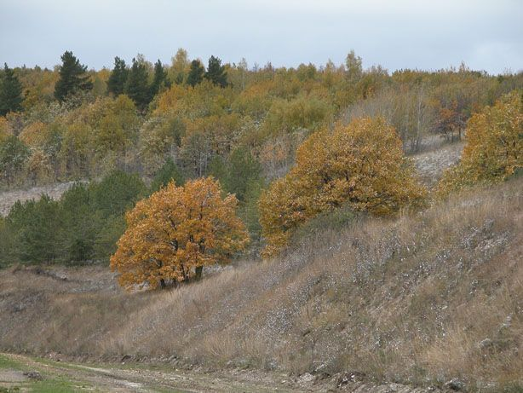
Что делает человечество для сохранения природы ?
Научная охрана природы в России началась с организации заповедников, на сегодня это каркас национальной системы. В России в разных регионах открыто 103 государственных природных заповедника. На их территории полностью запрещены все виды охоты, собирательства и хозяйственной деятельности, посещение их без специального разрешения также ограничено.

Slide 7

От фонда помощи природе до личного вклада каждого
Не стоит надеяться на правительство и фонды и думать, что вопросы сохранения окружающего мира — это чья-то чужая забота. Ни один закон, ни одна общественная организация не смогут добиться результатов, пока каждый из нас не изменит культуру поведения, пока мы не поймем, что эта планета нам не чужая и другой у нас нет и не будет.
Возьмите на вооружение девиз Жанны Д`Арк: «Если не я, то кто же?» Начните с малого. Начните с себя.

Slide 8

Как внести свой вклад в сохранение природы ?
Некоторые люди прекрасно чувствуют себя до старости, а некоторые к тридцати годам неизлечимо больны. Несмотря на возможности медицины, многое зависит от самого человека.
Образ жизни, который ведет человек, придает или отнимает силы, лечит или губит. Здоровый образ жизни – это совокупность привычек, которые помогают людям быть здоровыми и счастливыми

Slide 9
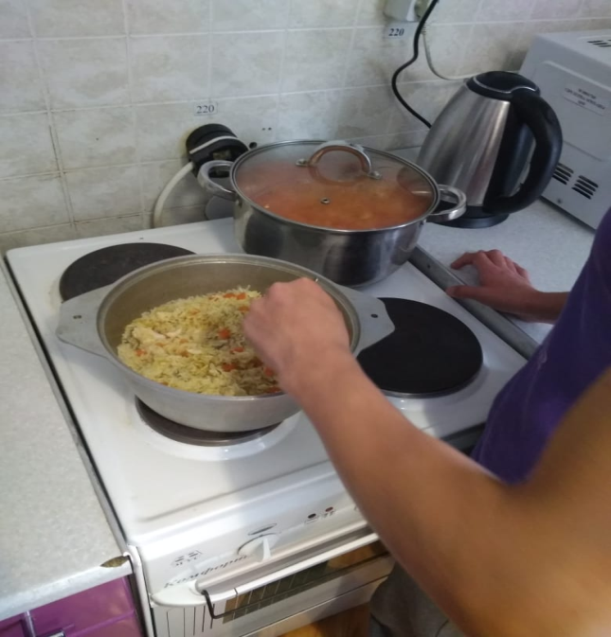
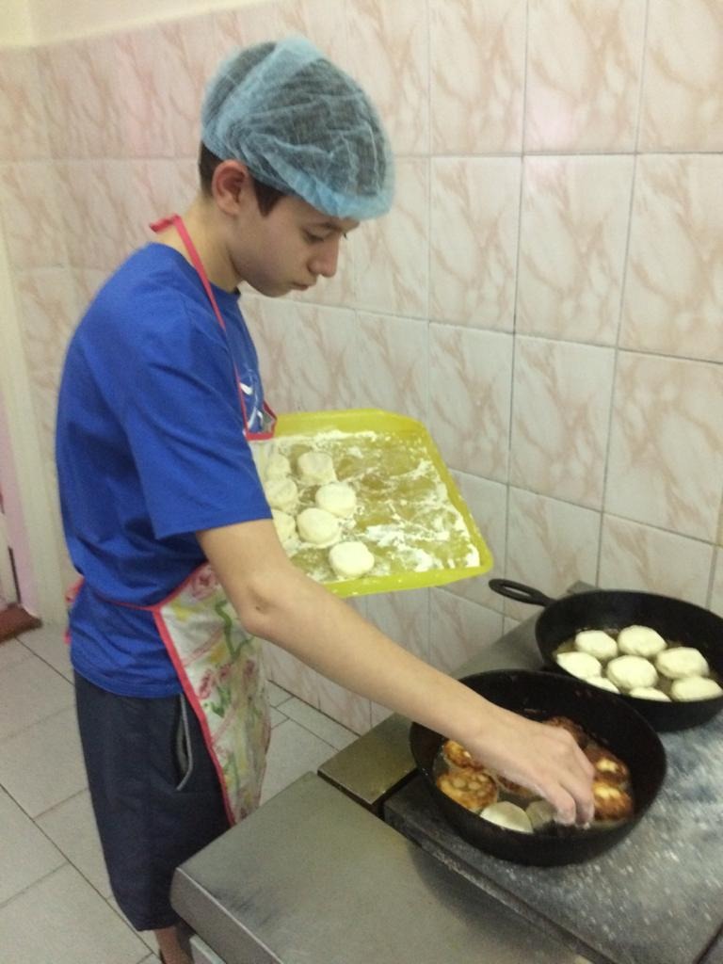
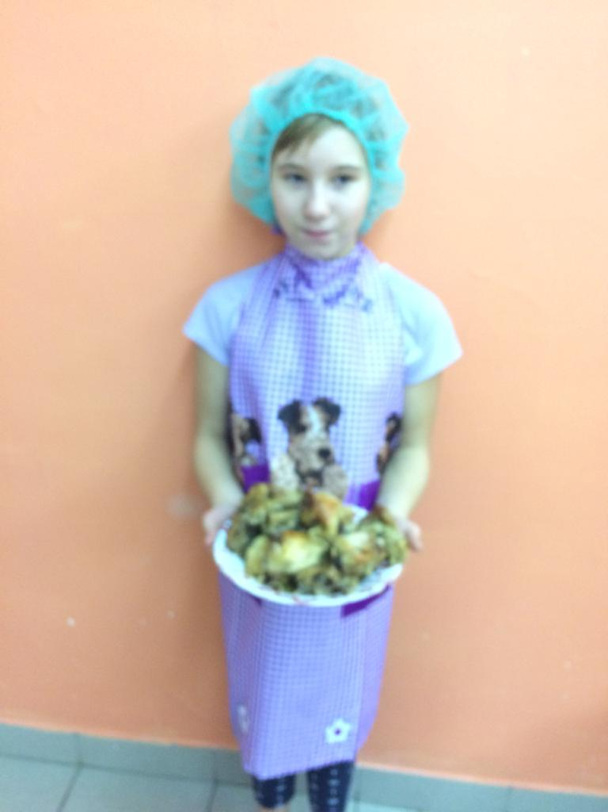
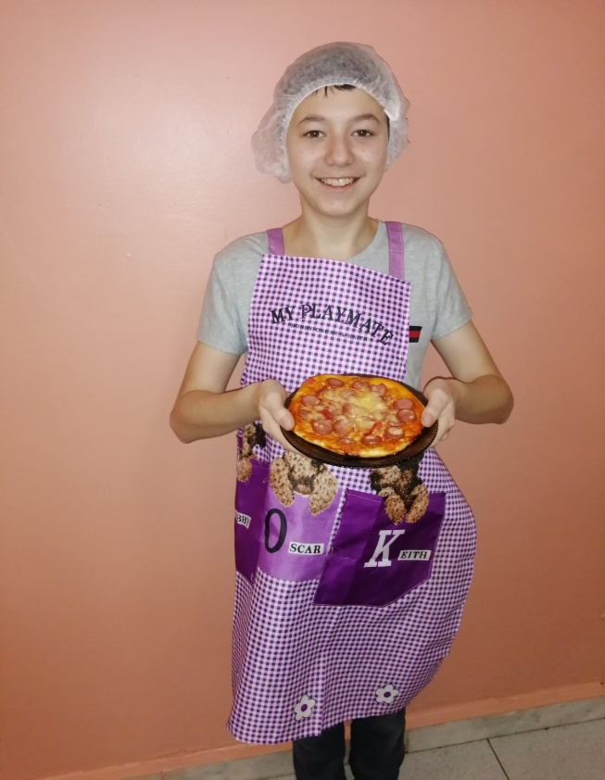
Правильное питание
Пища – это то, из чего мы состоим.
Основы правильного питания независимо от того, едите вы животную пищу или нет, просты:
Употреблять в достаточной мере витамины и минералы;
Есть по желанию, не голодать и не переедать. После обеда должно оставаться небольшое ощущение голода, которое исчезнет, когда еда в желудке разбухнет;
Отказаться от полуфабрикатов, жирного, очень сладких продуктов, газировок, мучного.
Единичные случаи безвредны, но не стоит ими злоупотреблять. Если хочется съесть чего-то вредного, лучше съесть и забыть, чем ждать, пока случится срыв.
Полезные вещества есть в пище, ультрафиолетовом излучении Солнца, их недостаточность приводит к болезням. Аптечные варианты созданы для больных, здоровым людям лучше находить полезные вещества из пищи.

Slide 10
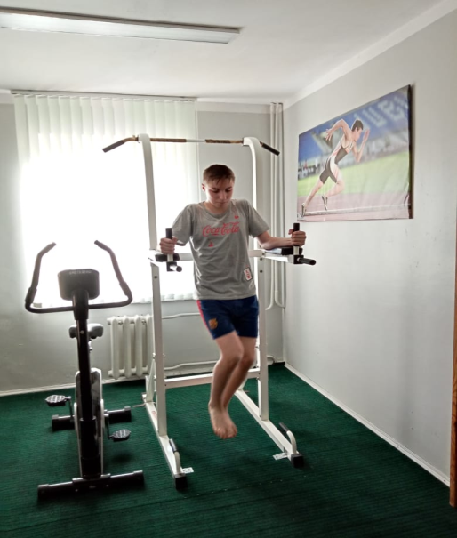
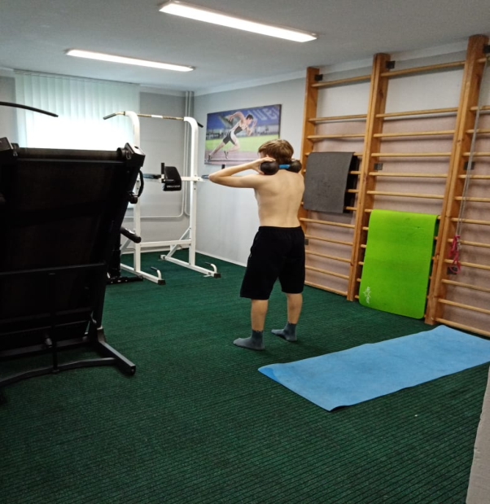
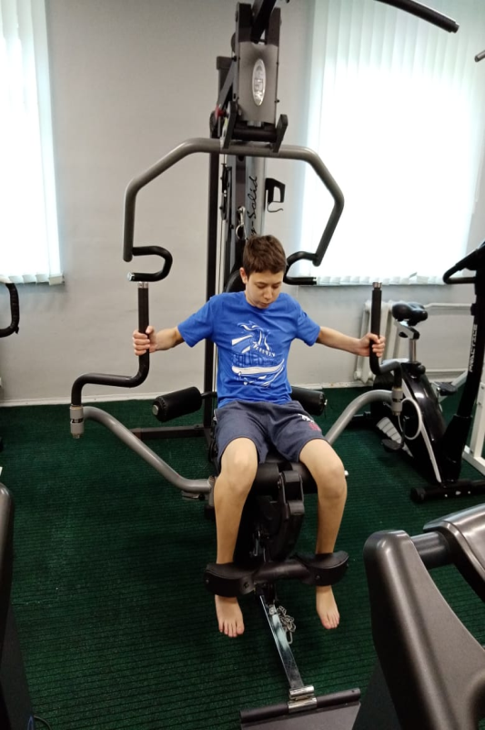
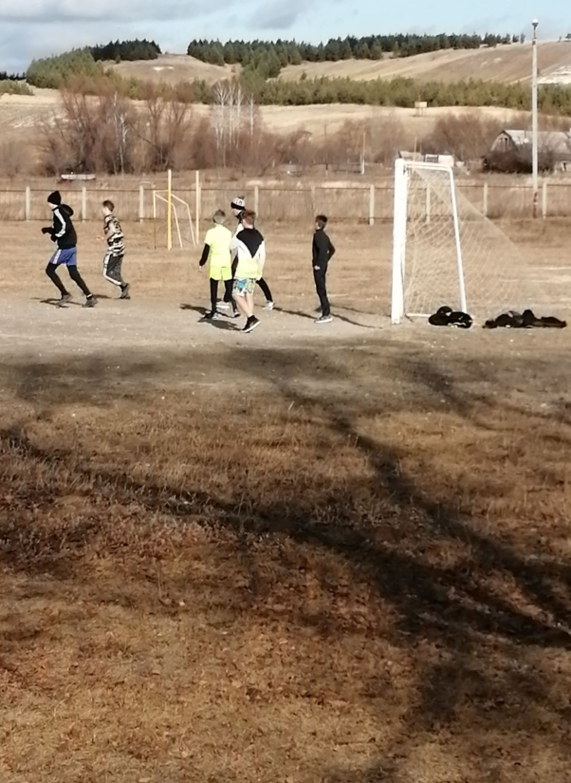
Физическая нагрузка
Человек не должен много сидеть. Нужно двигаться, но так, чтобы не мешать другим. По утрам важно делать зарядку, чтобы разогреть тело.
Не обязательно заниматься серьезным спортом, достаточно два раза в неделю ходить на спорт. секции, кататься на лыжах, санях, коньках, летом играть на улице. Ученые советуют в день проходить 10 тысяч шагов.

Slide 11
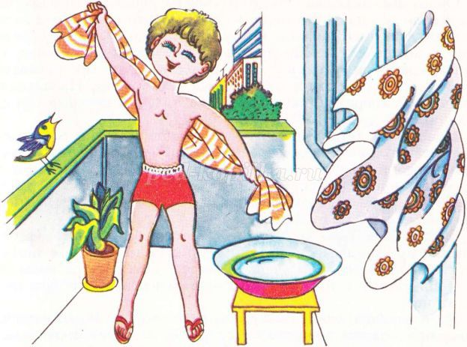
Гигиена
Если не мыть руки и не купаться, можно подхватить заболевание и стать неприятным для людей. Нужно соблюдать базовые правила гигиены:
Чистить утром и вечером зубы, умываться;
Мыться если вспотели или загрязнилась голова;
Мыть руки после улицы, перед едой, после контакта с животными;
Есть только из чистой посуды;
Мыть овощи и фрукты перед едой, промывать сухофрукты.

Slide 12
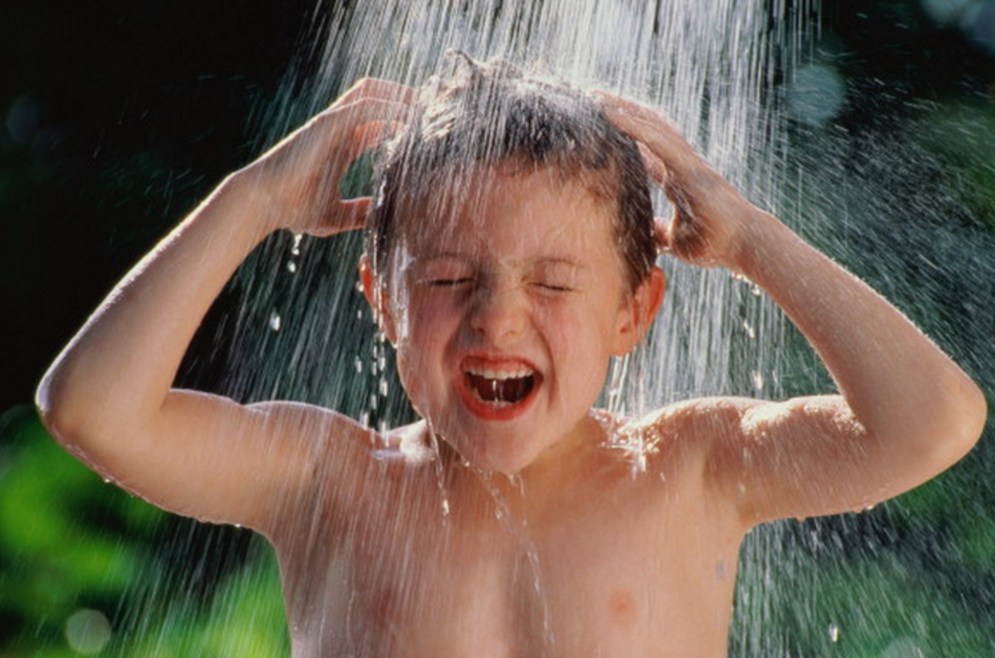
Закаливание
Закалка – это способ укрепить организм воздухом, солнцем, высокими или низкими температурами.
Самый простой способ — мыться в прохладной воде, а выходя из душа сполоснуться (но не голову!) в холодной воде. Если есть баня, то лучше мыться в ней и немного сидеть в парилке, чтобы укрепить иммунитет и вывести лишние соли.
Летом нужно принимать солнечные ванны, загорать, купаться в чистых водоемах и как можно больше времени проводить на природе.
Под наблюдением мед. работника!

Slide 13
Отказ от вредных привычек
Ты есть, я есть, он есть, А жизнь у каждого своя. И ей цена – достоинство и честь, Есть возраст переходных лет, Какой бы сложной не была она. Для многих начинается рассвет, А кто-то погружается во тьму. Ты есть, я есть, он есть, Лишь вместе мы сумеем зло пресечь, И сохранить достоинство, чтоб жить.
Если вы не пьете и не курите, не нужно начинать. Алкоголь и табак плохо влияют на весь организм. Табак желтит зубы и руки, вызывает рак легких, от курильщиков плохо пахнет. Спиртное ухудшает работу печени, сердца, развивает язвы в желудке. А еще вредные привычки вызывают привыкание и дорого стоят! Деньги, которые люди тратят на вредные привычки, можно использовать на полезные продукты, спортивный инвентарь или на поход в спортзал.

Slide 14
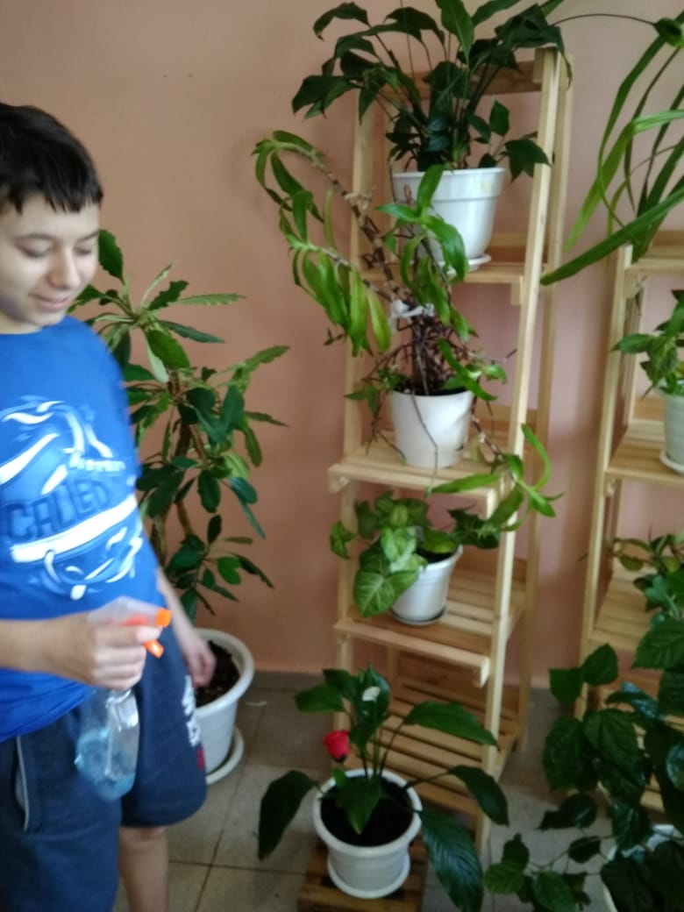
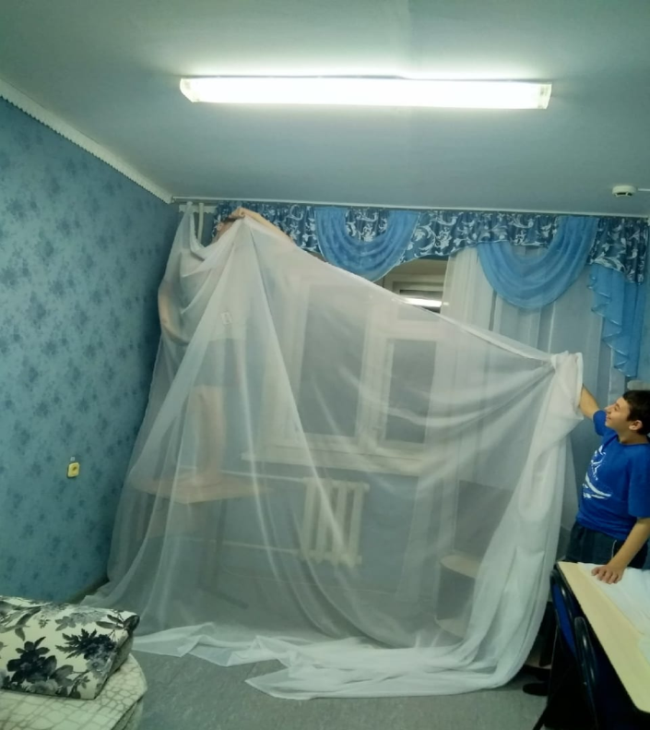
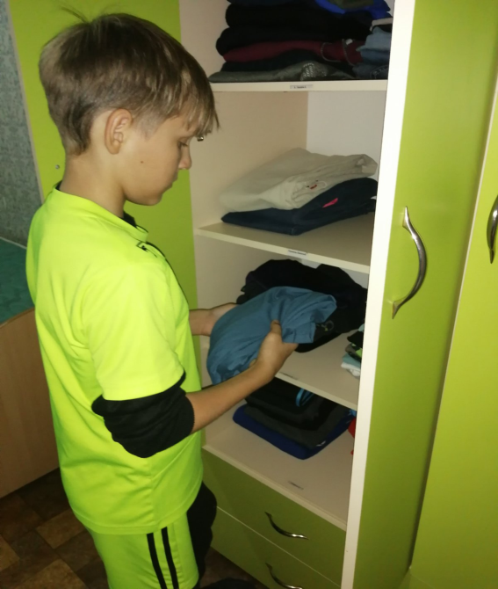
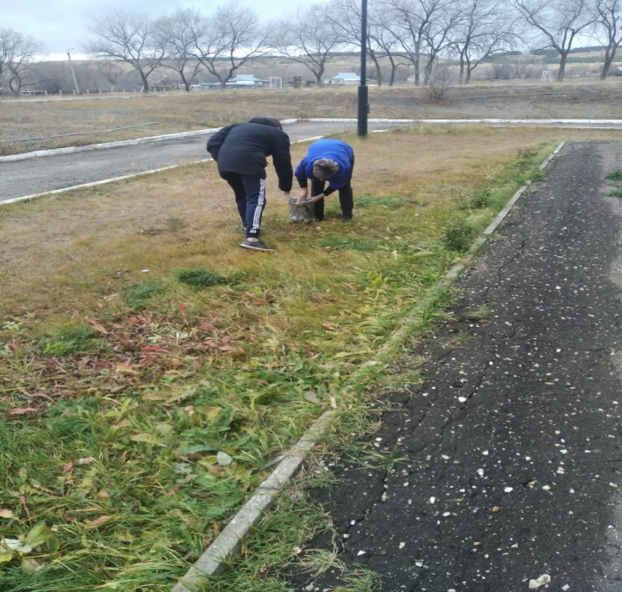
Окружение
В окружение входит природа и люди. Если воздух вокруг загазован, много мусора и пыли в доме, то оставаться здоровым сложно. Насекомые и грызуны переносят заболевания, а плесень попадая в организм разрушает его.
Дом нужно держать в чистоте, регулярно выбивать ковры, стирать постельное белье и проветривать комнаты.
Люди, которые вас окружают, тоже способны навредить. Если друзья пьют много лимонада и едят конфеты, а игры с ними только компьютерные, то можно и заболеть. Люди вокруг тоже должны вести хоть на сколько-то правильный образ жизни и быть доброжелательными к вам. Хорошее легкое общение и правда лечит.

Slide 15

Мы за ЗОЖ
Каждый человек обязан заботиться о своем здоровье. Без этого важного жизненного фактора трудно представить полноценною жизнь счастливого современного человека.
Формирование здорового образа жизни зависит исключительно от воли и желания каждого, так же от окружающей среды, генетического кода.
Важно следить, чтобы не появлялись вредные привычки, распространенные в наше время. У кого есть вредные привычки отказываться от них.

Slide 16


